Slide 1
Utilizar los medios de comunicación social para difundir mensajes sobre salud
Notes:
Duración total de la presentación - 30 minutos
Presentación de diapositivas - 20 minutos
Actividad de planificación individual - 10 minutos

Slide 2
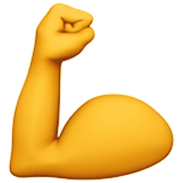
Objetivo de la sesión sobre medios de comunicación social
Aprenda a crear una comunidad utilizando los medios de comunicación social para ayudar a otros atletas a mejorar su salud y su estado físico.
Elabore un plan que le guíe en el uso de los medios de comunicación social como Mensajero de Salud
Notes:
Di:
El objetivo de esta sesión es que salgas preparado para utilizar tus medios de comunicación social para difundir mensajes a tus compañeros de equipo y a la comunidad de Olimpiadas Especiales sobre salud y bienestar.
Quiero que entiendas que esto puede hacerse fácilmente.
Esta sesión te ayudará a poner en marcha un plan, para que te sientas preparado para empezar por tu cuenta cuando llegues a casa.

Slide 3
¿Por qué elegir los medios de comunicación social para transmitir su mensaje?
Manera fácil de llegar a un grupo de personas
Capacidad para mantener una conversación bidireccional
Un lugar donde la gente ya está
Notes:
Di:
Con diferencia, los medios de comunicación social son la forma más fácil y accesible de llegar a un grupo de personas en un momento dado.

Slide 4
Su objetivo como Mensajero de Salud
Los medios sociales ofrecen otra plataforma para que usted, como Mensajero de Salud, asuma un papel de liderazgo y le ayuden:
Construir una comunidad dedicada a alcanzar el mismo objetivo
Inspirar la acción de otros atletas
Trabaja para ayudar a otros atletas a estar lo más sanos posible.
Ayudar a los miembros a estar más sanos.
¿Tienes algo más que quieras conseguir?
Notes:
Di:
¿Qué espera conseguir en este puesto?
Notas del Facilitador:
Es muy importante guiar a sus atletas en su papel de Mensajeros de Salud.
Pregúntales si hay otras cosas que quieran hacer en este puesto.

Slide 5
Lluvia de ideas de 5 minutos
Responde a las siguientes preguntas:
¿Cuál es su plataforma de medios de comunicación social favorita y por qué?
¿Cómo utilizar los medios de comunicación social para hablar de salud?
Notes:
Nota del Facilitador:
Haga que los grupos discutan estas preguntas en sus mesas. (4 minutos)
Pide a una mesa que comparta con todos sus respuestas. (1 minuto)

Slide 6
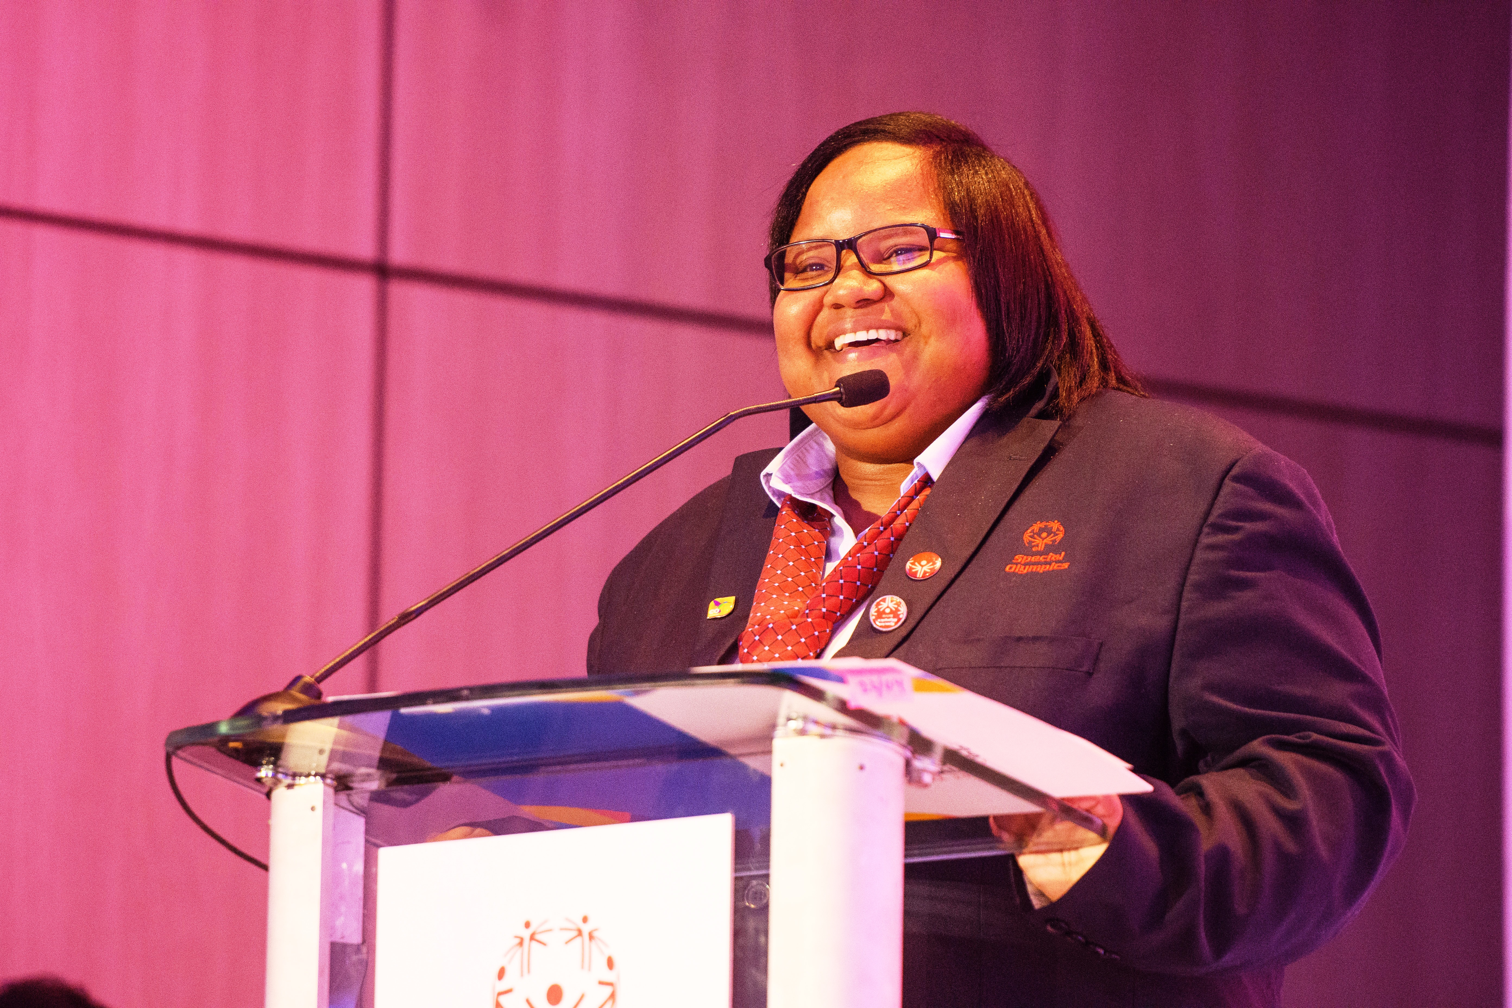
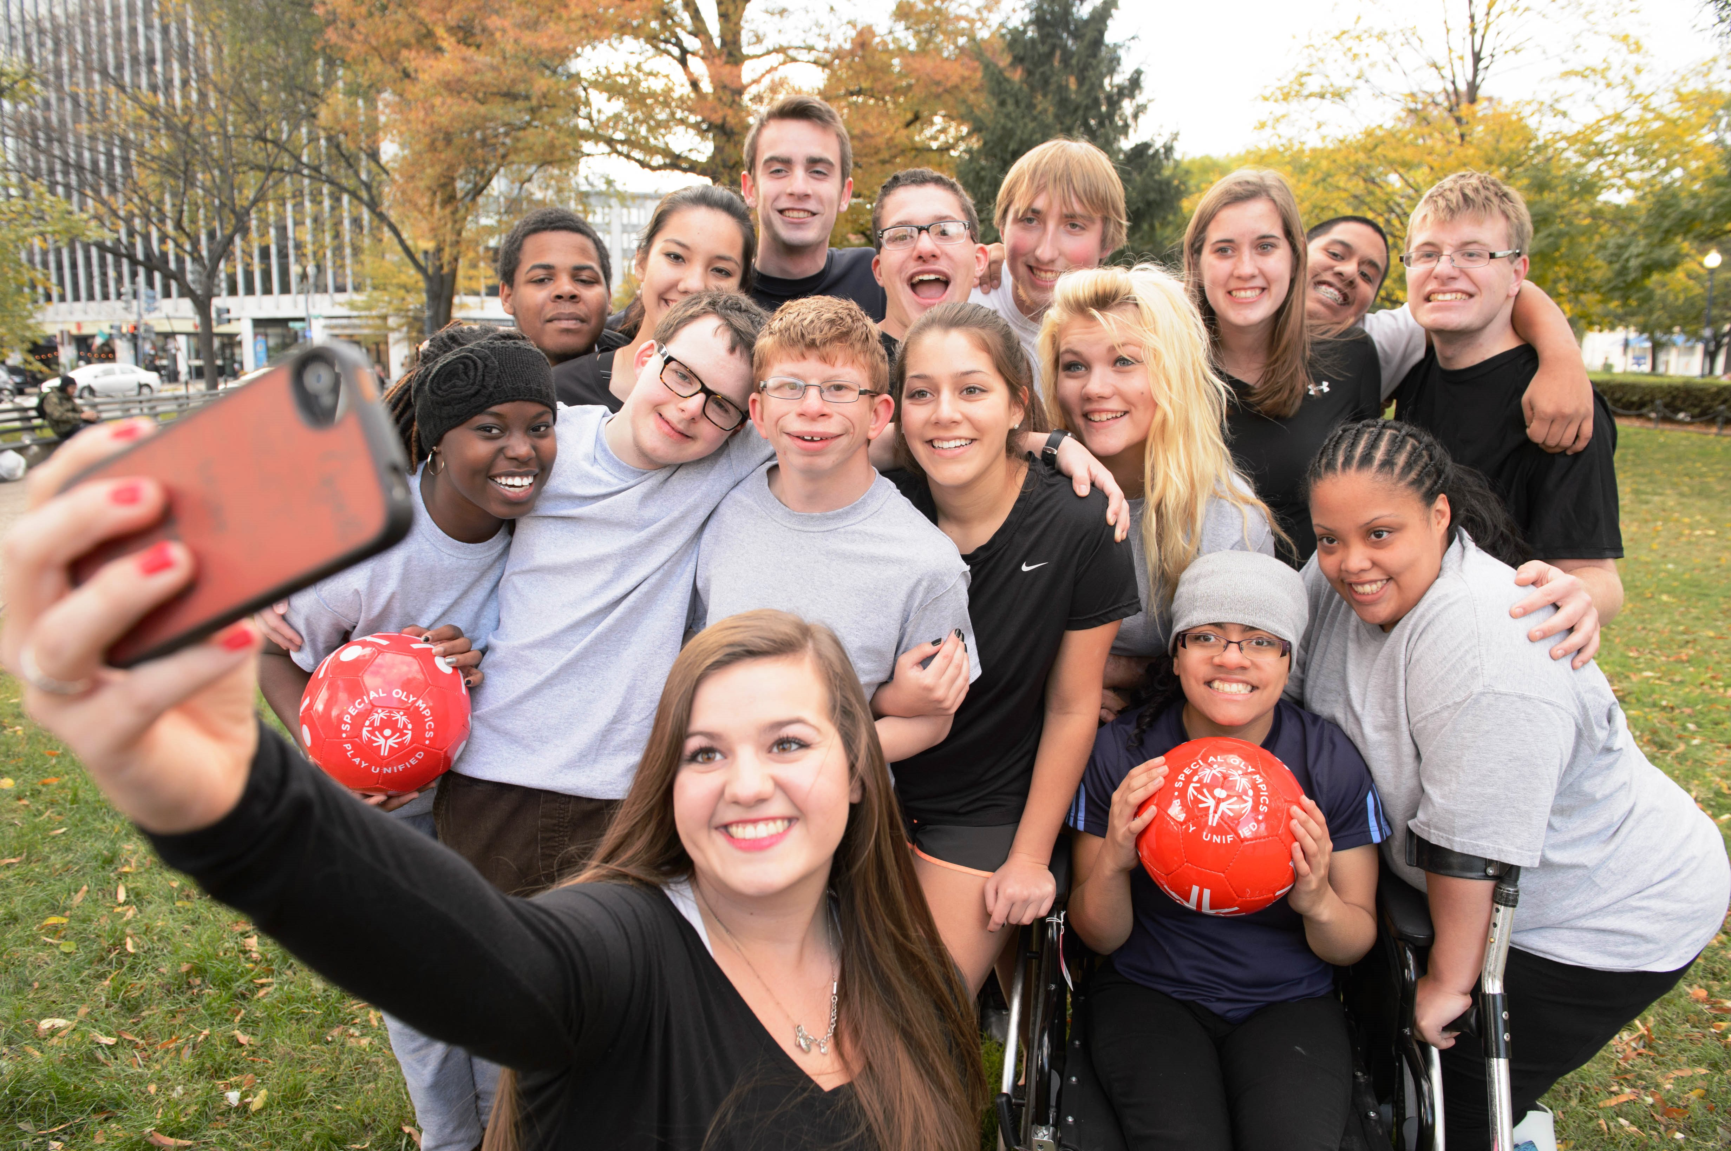
Encuentra tu voz
Cuando te dirijas a tu público debes
Sé tú mismo: auténtico y honesto
Tener un objetivo claro
Recuerda que estás hablando con amigos
Notes:
Nota del Facilitador:
Es importante que los atletas comprendan que son líderes en este papel. He aquí algunos consejos para ayudarles a encontrar su voz como líderes dentro del movimiento de Salud en Olimpiadas Especiales.

Slide 7
Diferentes formas de utilizar los medios de comunicación social como Mensajeros de Salud
Notes:
Di:
Cada uno tiene su propio estilo y querrá hacer las cosas de forma diferente.
Estas son las formas en que recomendamos utilizar los medios de comunicación social, pero ¿alguien tiene otra idea?
Notas del Facilitador:
Estas ideas de activación están ordenadas de menos a más complicadas.
Las siguientes diapositivas mostrarán cómo es esto.

Slide 8
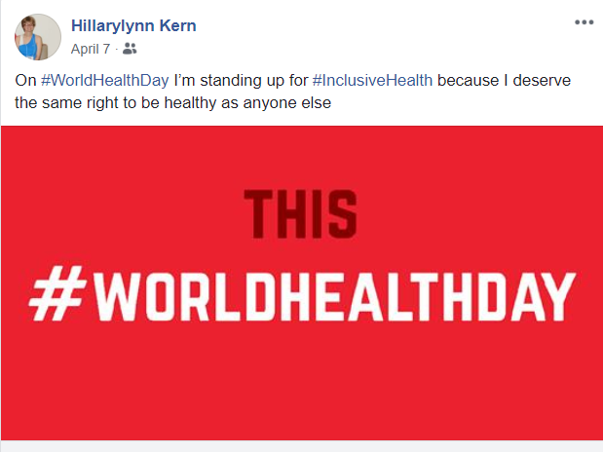
Publique mensajes en su propia página

Slide 9
Crear una página dedicada
Notes:
Nota del Facilitador:
- Este enlace le mostrará cómo crear una página: https://www.facebook.com/pages/creation/

Slide 10
Crear un grupo privado
Notes:
Este enlace le mostrará cómo crear un grupo privado: https://www.facebook.com/help/167970719931213/

Slide 11
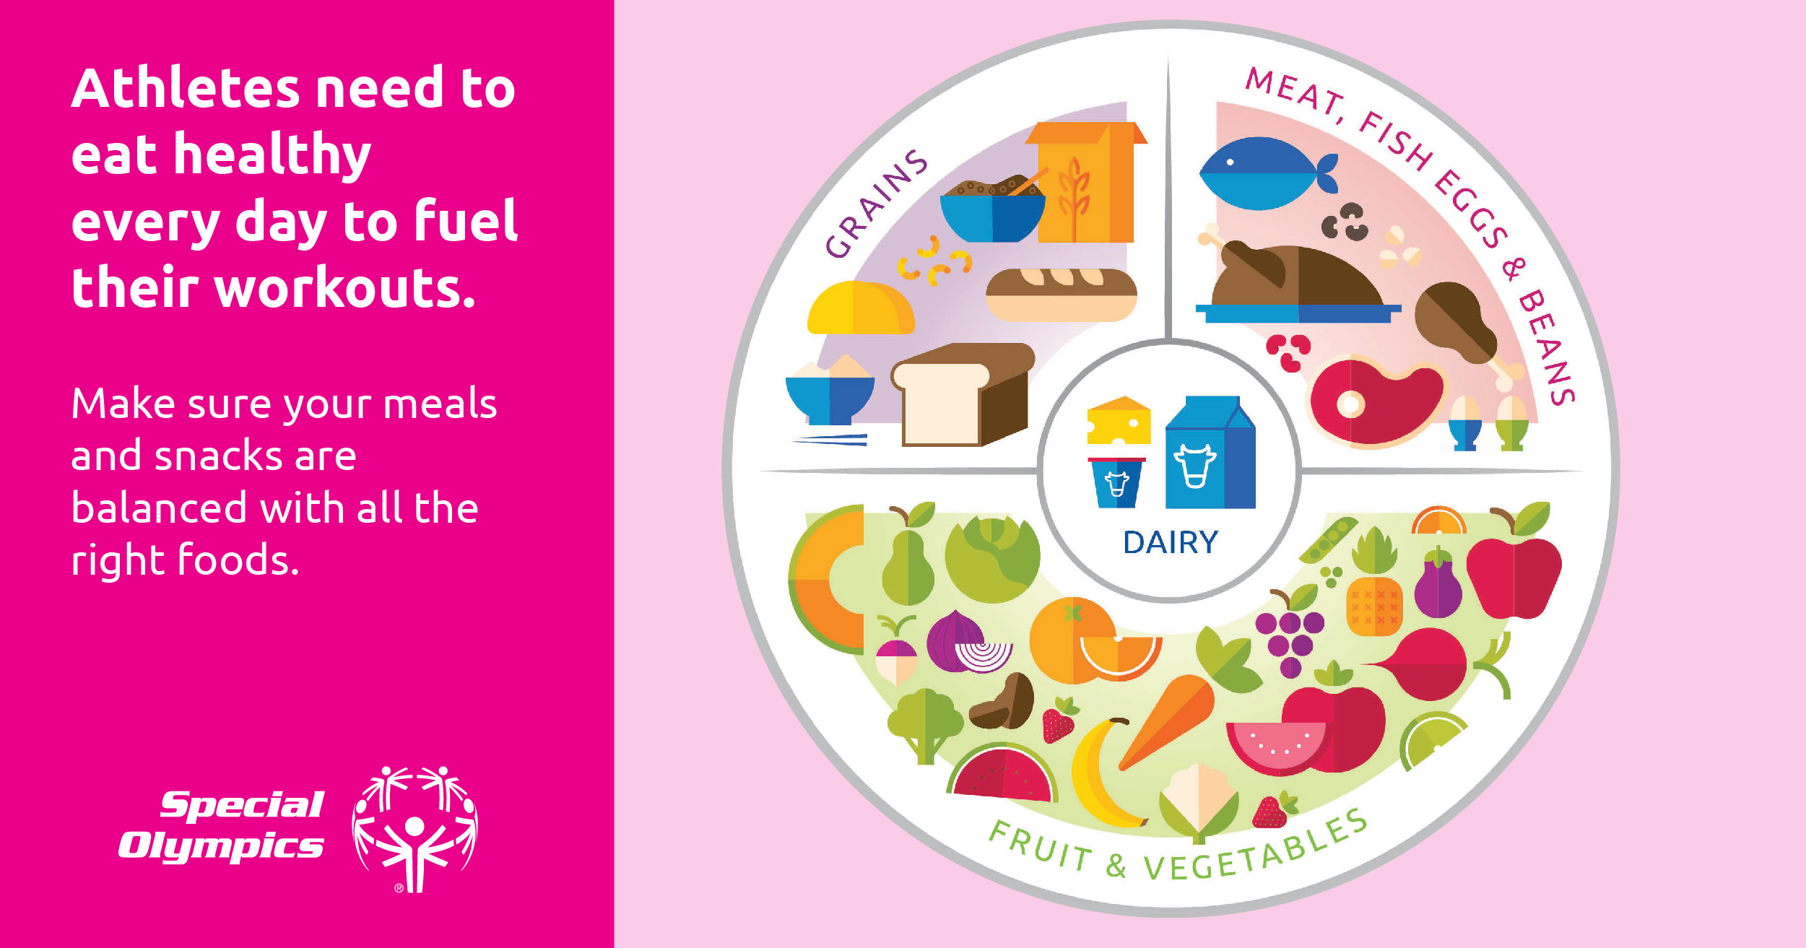
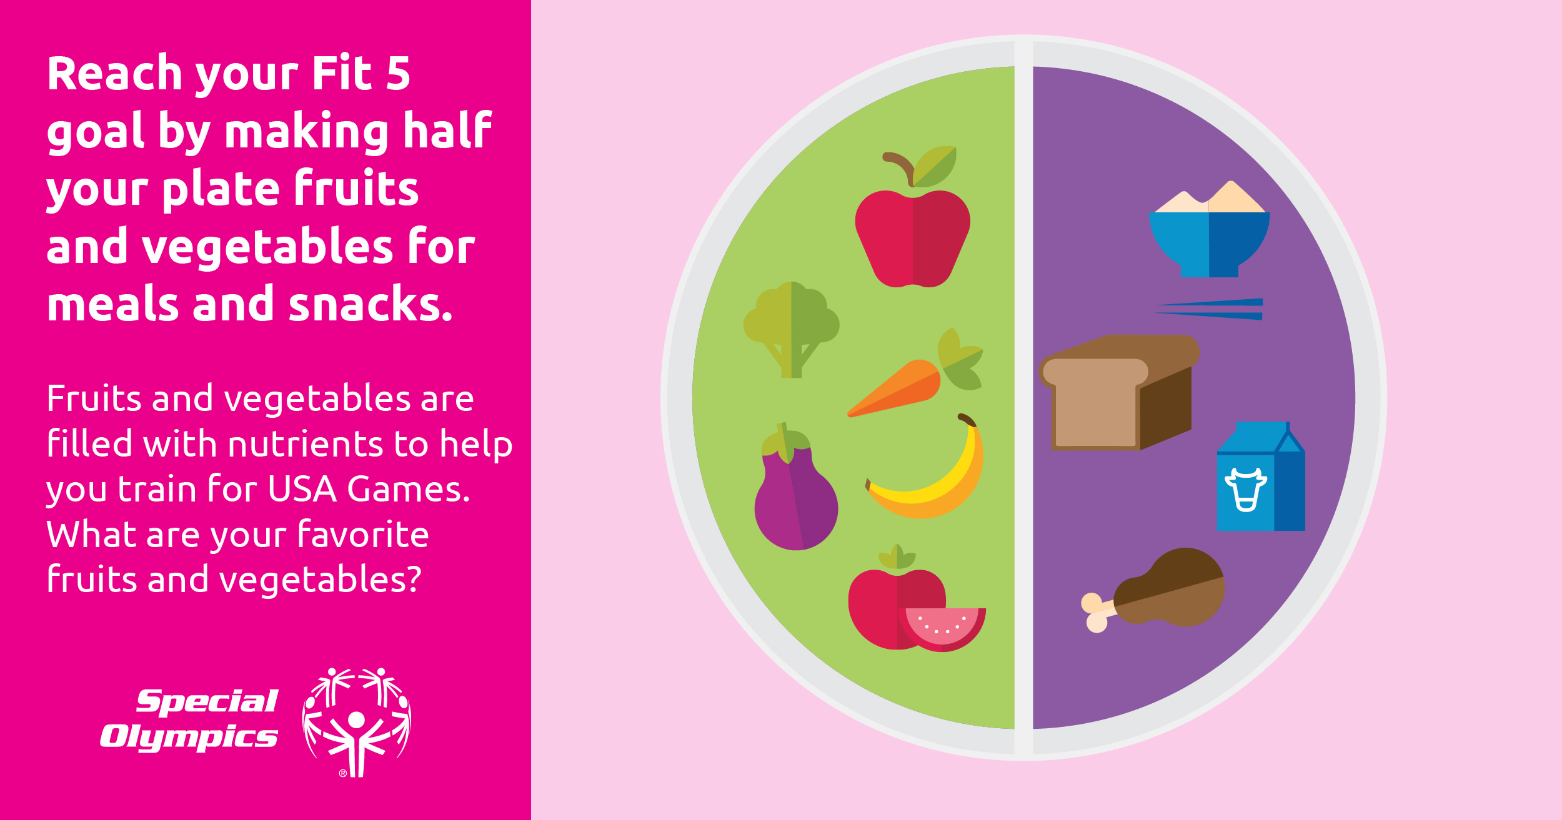
Materiales y recursos
Ya hay muchos materiales creados para promover la Salud en Olimpiadas Especiales. Échales un vistazo.
www.SpecialOlympics.org/MyHealth
Notes:
Di:
¡No hay necesidad de recrear la rueda! Olimpiadas Especiales ha creado un montón de gráficos e información sobre salud que puedes utilizar.
Nota del Facilitador:
Indique a los Mensajeros de Salud que busquen recursos ya creados.

Slide 12
Hoja de ruta hacia el éxito: ¡la planificación hace la perfección!
Mes 1: Agenda y planificación
Utiliza tus documentos de planificación para decidir sobre qué temas compartirás, cuántas veces a la semana planeas publicar, en qué días planeas publicar
Mes 2: Presentación del grupo y puesta en marcha
Acabas de convertirte en Mensajero de Salud de Olimpiadas Especiales, ¡celébralo! Si publicas en un grupo o página, añade gente y cuéntales por qué lo haces. Si publicas en un perfil ya existente, cuenta a tus amigos tu nuevo papel y lo que pueden esperar.
Mes 3: Empezar a publicar consejos
Notes:
Di:
Tienes un público de atletas esperando tus noticias.
Una vez que hayas decidido cómo te activarás en los medios de comunicación social, es importante que crees un plan para mantener tu presencia.
Se trata de una guía para planificar el uso de los medios de comunicación social durante los seis primeros meses como Mensajero de Salud.

Slide 13
Hoja de ruta hacia el éxito - Continuación del plan
Mes 4: ¡Sigue publicando consejos!
Pregunte a su público qué le interesa escuchar
Obtén su opinión para ver cómo puedes mejorar en tu función
Mes 5: Después de preguntar a los miembros de tu grupo qué les interesa, intenta crear entradas que traten esos temas.
Mes 6: Introducir un reto
A ver si se te ocurre un reto en el que puedan participar los miembros de tu grupo. Por ejemplo: Beber 5 botellas de agua cada día durante dos semanas o alcanzar los 10.000 pasos cada día durante una semana.
Notes:
Di:
Los retos son una forma estupenda de conseguir que un grupo de personas se active en los medios de comunicación social en torno a la salud.
¿Alguien puede compartir algún reto sanitario que haya visto o en el que haya participado?

Slide 14
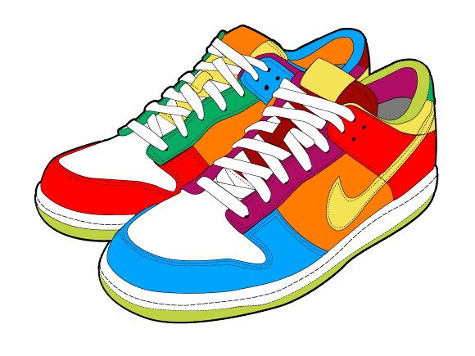
Desafío 1: Seguir al líder
Todos los grupos elegirán un número objetivo de pasos a alcanzar para el Día 1. Después del Día 1, el objetivo de todos los miembros del grupo será dar 100 pasos más que el día anterior.
Todos los miembros del grupo aumentarán 100 pasos al día durante 10 días. De este modo, al final del reto habrán dado un total de 1.000 pasos más.
Notes:
Di:
Aquí tienes más ideas de retos.

Slide 15
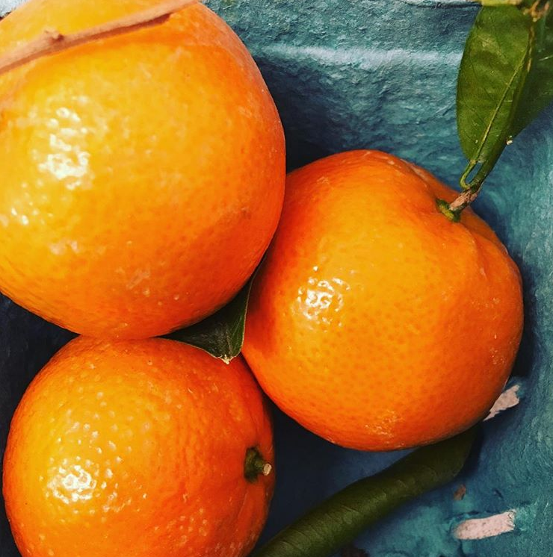
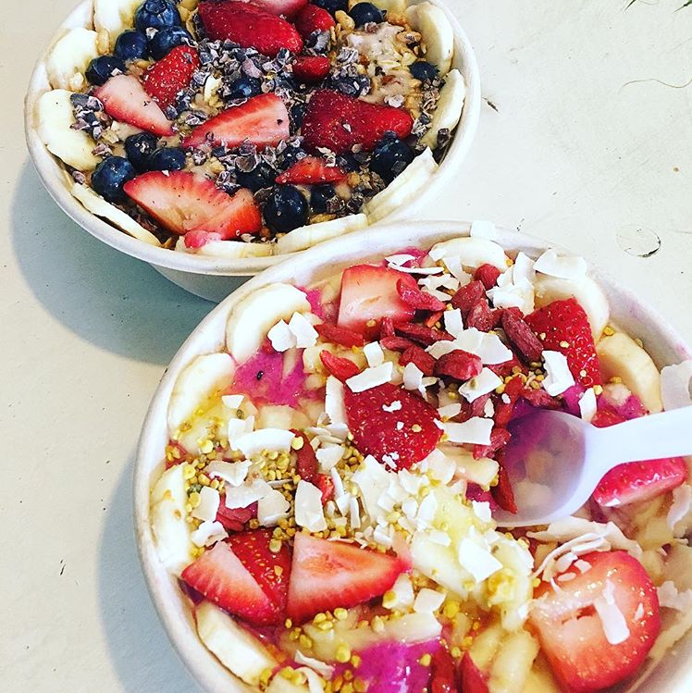
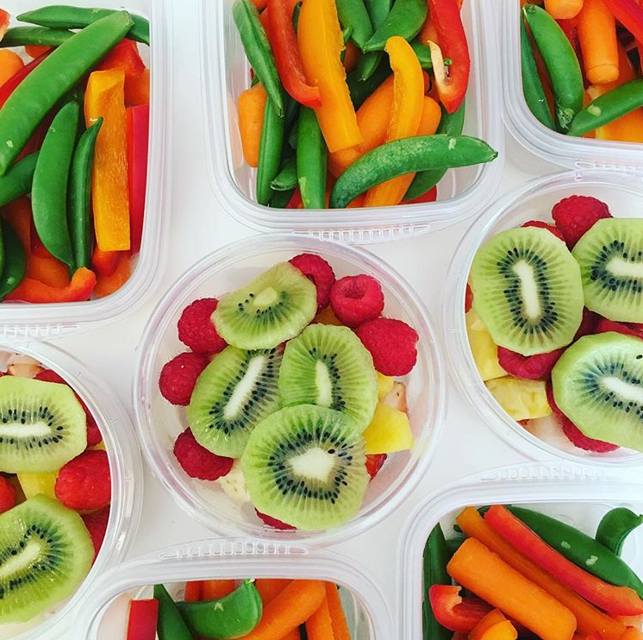
Reto 2: Aperitivos sobre aperitivos
Reta a tu grupo a que publique una foto de su tentempié saludable favorito con la receta: ¡anima a tus compañeros de equipo a probar las cosas favoritas de los demás!
Notes:
Di:
- ¿A quién no le gusta una buena foto de comida?

Slide 16
Obtener retroalimentación
Los comentarios de tus compañeros de equipo son importantes porque te dan la oportunidad de comprobar y escuchar sus opiniones.
Ejemplos de preguntas de respuesta:
¿Cómo voy hasta ahora?
¿Qué herramientas le resultan útiles?
¿Hay algún consejo que creas que puede ser importante que nuestro grupo conozca? ¡Escriba aquí sus ideas!
¿Hay algo que crea que deberíamos hacer de forma diferente? Coméntelo aquí.
Notes:
Di:
Es importante que los Mensajeros de Salud se pongan en contacto con su red social y vean cómo les va.
Es una gran oportunidad para recibir recomendaciones de tus amigos y miembros del público sobre cómo mejorar en tu papel de Mensajero de Salud.
*Véase también el documento de planificación

Slide 17
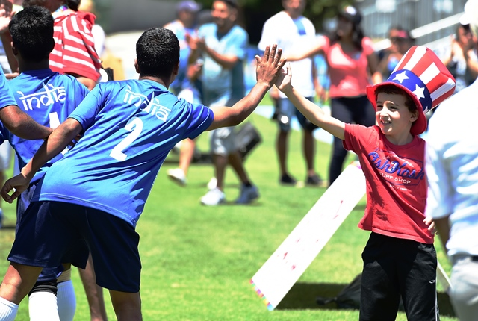
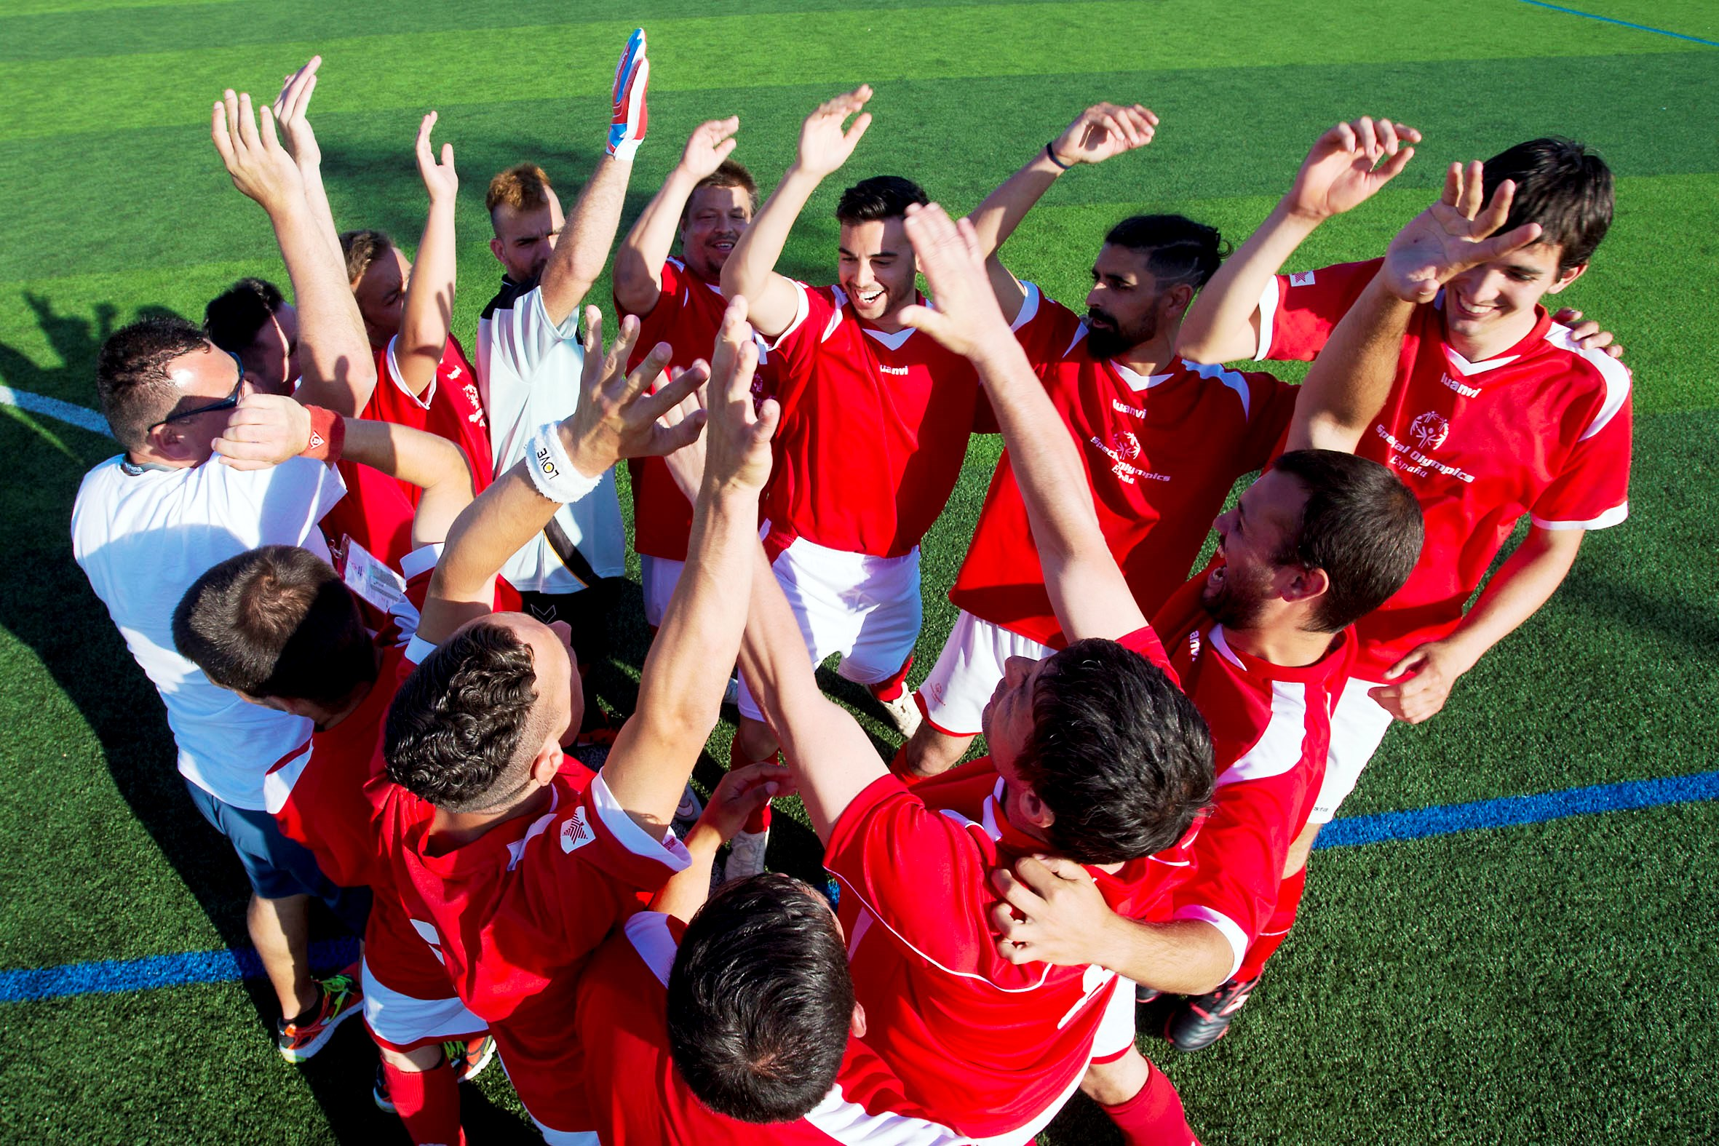
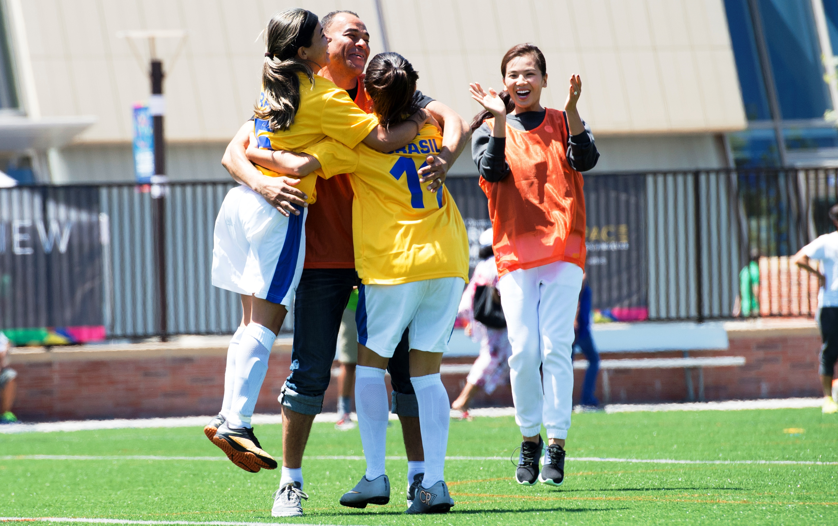
Compartir éxitos
¿Qué son los éxitos? Los éxitos varían de una persona a otra, pero por grandes o pequeños que sean, ¡todos deben celebrarse!
Felicite a los miembros del grupo que publican sobre su éxito
Notes:
Di:
Compartir los éxitos es importante para mantener la motivación, especialmente en el mundo de la salud y el fitness.
Los Mensajeros de Salud no sólo deben compartir sus progresos en los medios de comunicación social, sino también ponerse en contacto con los miembros de su grupo para ver cómo les va, ya sea publicando una pregunta o preguntando en privado.

Slide 18
Crear un plan que funcione para usted
¿Cuántas veces a la semana hablarás con tus compañeros de equipo?
¿Hay días concretos que desee elegir como días para postear? Así sabrán a qué atenerse. Por ejemplo, si te comprometes a publicar 2 días a la semana, puedes elegir publicar todos los lunes y miércoles.
Compromiso: Publicaré ______ veces a la semana. Siempre puedes añadir más o quitar algunos. Encuentra algo que se adapte a tu horario.
Notes:
Di:
Para algunos de ustedes, la creación de un plan físico será una buena manera de mantenerse al día con sus grupos de medios de comunicación social. Sin embargo, esto no pretende ser una talla única para todos. Si alguien no quiere establecer un límite, no tiene por qué hacerlo.

Slide 19
Actividad: Crea tu plan de medios de comunicación social
He aquí un ejemplo:
Publicaré 1 vez por semana.
2 consejos de Mejoramiento Físico y 2 de Nutrición al mes
1 pregunta al mes
Compartir los éxitos de los miembros del grupo cada mes a partir del mes 3
Desafíos de una semana en el Mes 5 y el Mes 7
Notes:
Tiempo total - 10 minutos
Mensajero de Salud/Mentor debate y rellena el documento de planificación de medios de comunicación social - 5 minutos
Informes de los grupos - 3 minutos (1 minuto por mesa)
Di:
Ahora dedicaremos unos minutos a crear el plan que guiará su actividad en los medios de comunicación social este año.
He aquí un ejemplo de plan. (leer viñetas)
Notas del Facilitador:
El Mensajero de Salud y su Mentor deben rellenar juntos la hoja de trabajo "Planificación de medios de comunicación social".
Si hay algún atleta que no quiere utilizar los medios de comunicación social, ¡no pasa nada!

Slide 20
Reconocimiento
La versión original de este documento se desarrolló con fondos de muchas fuentes, incluso en los Estados Unidos por la Subvención Número NU27DD000021 de los Centros para el Control y la Prevención de Enfermedades (CDC) del Departamento de Salud y Servicios Humanos de los Estados Unidos (HHS), con $18.1 millones (64%) financiados con fondos federales de los Estados Unidos y $10.2 millones (36%) respaldados por fuentes no federales. El contenido de este documento es responsabilidad exclusiva de los autores y no representa necesariamente los puntos de vista oficiales de los Centros para el Control y la Prevención de Enfermedades o el Departamento de Salud y Servicios Humanos de los Estados Unidos.

